Slide 1
Programación Orientada a Objetos I
Unidad 6
Polimorfismo.

Slide 2
Contenido
Introducción
Clases abstractas
Implementación del polimorfismo

Slide 3
Introducción
El polimorfismo es uno de los pilares de la POO. Este término es una palabra de origen griego que significa “muchas formas”.
En la POO dicho término se utiliza para referirse a la propiedad por la que es posible enviar mensajes sintácticamente iguales a objetos de tipos distintos.

Slide 4
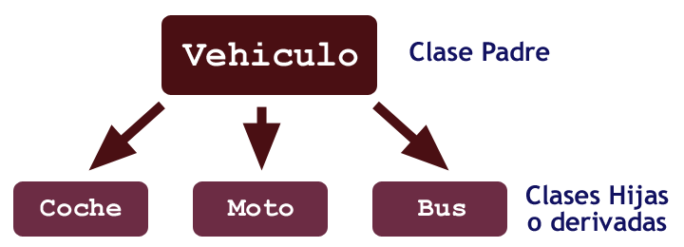
Introducción … (2)
Cuando los objetos comparten una misma clase base, o jerarquía de clases, es posible utilizar los objetos de forma polimórfica.

Slide 5
Introducción … (3)
El polimorfismo permite definir distintos comportamientos para un método dependiendo de la clase sobre la que se realice la implementación.
class CA {
public void imprimir() {
System.out.println("OA");
}
}
class CB extends CA {
public void imprimir() {
System.out.println("OB");
}
}
class CC extends CA {
public void imprimir() {
System.out.println("OC");
}
}
public class EjePolimorfismo {
public static void main(String[] args) {
// TODO code application logic here
CA[] OA = new CA[3];
OA[0] = new CA();
OA[1] = new CB();
OA[2] = new CC();
for(int i = 0; i < OA.length; i++){
OA[i].imprimir();
}
}
}

Slide 6
Clases abstractas
Una de las características más útiles de los LPOO es la posibilidad de declarar clases que definen cómo se utilizan solamente, sin tener que implementar métodos, son las clases abstractas.
Mediante una clase abstracta se intenta fijar un conjunto mínimo de métodos (el comportamiento) y de atributos, que permitan modelar cierto concepto, que será refinado y especializado mediante el mecanismo de la herencia.
Como consecuencia, la implementación de la mayoría de los métodos en una clase abstracta podrían no tener significado. Para resolver esto en Java se hace uso de los métodos abstractos y en C++ de funciones virtuales.

Slide 7
Clases abstractas … (2)
En Java cuando una clase contiene un método abstracto:
  La clase debe declararse como abstracta. No obstante, no todos los métodos de una clase abstracta deberán ser abstractos.
  Además ningún método podrá ser privado.
  Una clase abstracta debe derivarse (aplicar herencia) obligatoriamente. En otras palabras, no se puede hacer un new de una clase abstracta.

Slide 8
Implementación del polimorfismo
Para conseguir en Java un comportamiento polimórfico, se hace uso de clases abstractas y adicionalmente los objetos deben ser manipulados mediante referencias a sus clases superiores.
Bajo las condiciones anteriores, cuando se invoque a uno de esos métodos, la versión que se ejecutará corresponderá a al “tipo” de objeto referenciado y no al del “tipo” de la variable que lo referencía. Recuérdese el concepto de conversión implícita; de modo que sea posible referirse al objeto de una subclase utilizando una variable del tipo de la superclase.

Slide 9
Implementación del polimorfismo … (2)
abstract class CA {
public abstract void imprimir();
}
class CB extends CA {
@Override
public void imprimir() {
System.out.println("OB");
}
}
class CC extends CA {
@Override
public void imprimir() {
System.out.println("OC");
}
}
public class EjePolimorfismo2 {
public static void main(String[] args) {
// TODO code application logic here
CA[] OA = new CA[2];
OA[0] = new CB();
OA[1] = new CC();
for(int i = 0; i < OA.length; i++){
OA[i].imprimir();
}
}
}
No es posible instanciar
Un objeto de tipo CA

Slide 10
Implementación del polimorfismo … (3)
En Java un símil del polimorfismo puede ser “implementado” a través de una interfaz, de forma similar a cómo se hace con una clase abstracta, pero sin emplear el mecanismo de la herencia. No obstante la forma correcta de implementar el polimorfismo es empleando clases abstractas y herencia.
interface IA {
public void imprimir();
}
class CB implements IA {
@Override
public void imprimir() {
System.out.println("OB");
}
}
class CC implements IA {
@Override
public void imprimir() {
System.out.println("OC");
}
}
public class EjePolimorfismo2 {
/**
* @param args the command line arguments
*/
public static void main(String[] args) {
// TODO code application logic here
CB ob = new CB();
CC oc = new CC();
ob.imprimir();
oc.imprimir();
}
}

Slide 11
Implementación del polimorfismo … (4)
Los métodos sobrecargados que pertenecen a una misma clase también son considerados una especie de “polimorfismo”.
Un método esta sobrecargado si dentro de una clase existen dos o más declaraciones de dicho método con el mismo nombre pero con parámetros distintos.
Un aspecto que distingue a la sobrecarga de métodos y al polimorfismo es que la primera se resuelve en tiempo de compilación y la segunda en tiempo de ejecución.

